Slide 1

Always On con SQL Server on Linux
Usando contenedores docker

Slide 2
“La clave de tu futuro está escondida en tu vida diaria”
Pierre Bonnard

Slide 3

Que vamos a ver hoy
Usando Contenedores para ejecutar SQL Server
Simular instalaciones Always-On
Detalles específicos de compose y docker-file
Build, build –no-cache
Conclusiones

Slide 4
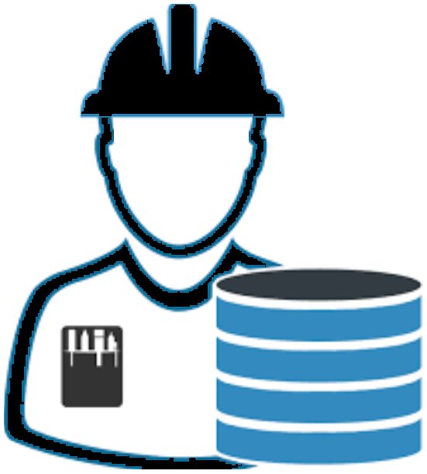


¿ A quienes va dirigida esta charla?
Técnicos y arquitectos
Analistas, jefes de equipo
CTO’s
Nivel Técnico 300
Profundidad Técnica sin interioridades
70%
20%
10%

Slide 5

Empezando por el final

Slide 6

Demostración Empezando por el final

Slide 7
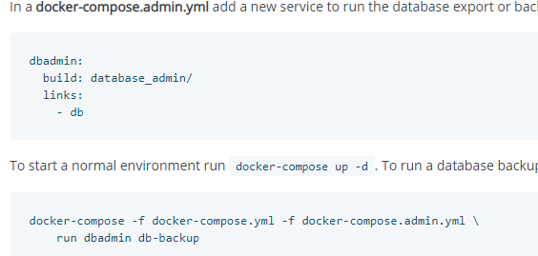
Las piezas
Docker-compose.yml
Docker Files
Scripts
Esquema básico
información sobre puertos
Referenciados desde docker-compose
Podemos ejecutar scripts despues de puntos de entrada
https://docs.docker.com/compose/extends/
volumenes compartidos,
Contienes instrucciones linux-windows
Se ejecutan en cuanto se levanta la máquina
nombres de contenedores,
IMPORTANTE! Se ejecutan ANTES que los contenedores
Puedes hacer que esperen a que acciones ocurran
redes
Pueden definer puntos de entrada
Se ejecutan TODAS las veces
Se puede sobreescribir para trabajar sobre distintos entornos
¡Utilísimos!
Son una herramienta de configuración magnifica

Slide 8
Las Piezas
Docker-compose.yml
Docker-compose.yml
version: '3.3'
services:
db_1:
container_name: PortalSQLNode1
hostname:
PortalSQLNode1
build:
context: ./db/
dockerfile: dockerfiledb1
ports:
- "9001:1433"
environment:
SA_PASSWORD: "PortalSQL01Demo#"
ACCEPT_EULA: "Y"
volumes:
- cert-volume:/var/opt/mssql/backup/certs
networks:
mynetwork:
aliases:
- db1.internal.portalsql.es
- PortalSQLNode1.portalsql.es
información sobre puertos
volumenes compartidos,
nombres de contenedores,
redes
Se puede sobreescribir para trabajar sobre distintos entornos

Slide 9
Las Piezas
Docker Files
Docker-file máquinas 1 y 2
FROM mcr.microsoft.com/mssql/server
RUN apt-get update && apt-get install -y \
curl \
apt-transport-https
# https://docs.microsoft.com/en-us/sql/connect/odbc/linux/installing-the-microsoft-odbc-driver-for-sql-server-on-linux
RUN curl https://packages.microsoft.com/keys/microsoft.asc | apt-key add -
RUN curl https://packages.microsoft.com/config/ubuntu/16.04/prod.list > /etc/apt/sources.list.d/mssql-release.list
RUN apt-get install -y locales \
&& echo "en_US.UTF-8 UTF-8" > /etc/locale.gen \
&& locale-gen
ENV PATH="/opt/mssql-tools/bin:${PATH}"
RUN mkdir -p /var/opt/mssql/backup
RUN mkdir -p /var/opt/mssql/backup/certs
WORKDIR /var/opt/mssql/backup
RUN /opt/mssql/bin/mssql-conf set hadr.hadrenabled 1
Referenciados desde docker-compose
Contienes instrucciones linux-windows
IMPORTANTE! Se ejecutan ANTES que los contenedores
Pueden definer puntos de entrada
¡Utilísimos!

Slide 10
Las Piezas
Docker Files
Docker-file máquinas 1 y 2
RUN curl -L -o 01_PrincipalServer.sql https://raw.githubusercontent.com/MegeaPortalSQL/Docker-02/master/dps2019/Scripts/01_PrincipalServer.sql
RUN curl -L -o 02_SecondaryServer.sql https://raw.githubusercontent.com/MegeaPortalSQL/Docker-02/master/dps2019/Scripts/02_SecondaryServer.sql
RUN curl -L -o 03_CreateAvailabilityGroup.sql https://raw.githubusercontent.com/MegeaPortalSQL/Docker-02/master/dps2019/Scripts/03_CreateAvailabilityGroup.sql
RUN curl -L -o 04_JoinAvailabilityGroup.sql https://raw.githubusercontent.com/MegeaPortalSQL/Docker-02/master/dps2019/Scripts/04_JoinAvailabilityGroup.sql
RUN curl -L -o RestoreAdventureWorksDWandPutitAvailable.sql https://raw.githubusercontent.com/MegeaPortalSQL/Docker-02/master/dps2019/Scripts/RestoreAdventureWorksDWandPutitAvailable.sql
RUN curl -L -o CreateAlwaysOn.sh https://raw.githubusercontent.com/MegeaPortalSQL/Docker-02/master/dps2019/Scripts/CreateAlwaysOn.sh
RUN curl -L -o entrypoint.sh https://raw.githubusercontent.com/MegeaPortalSQL/Docker-02/master/dps2019/Scripts/entrypoint.sh
RUN chmod +x CreateAlwaysOn.sh
RUN chmod +x entrypoint.sh
# This entrypoint start sql server, restores data and waits infinitely
ENTRYPOINT ["/var/opt/mssql/backup/entrypoint.sh"]
CMD ["sleep infinity"]
Referenciados desde docker-compose
Contienes instrucciones linux-windows
IMPORTANTE! Se ejecutan ANTES que los contenedores
Pueden definer puntos de entrada
¡Utilísimos!

Slide 11
Las Piezas
Scripts
Scripts
Entrypoint.sh
#!/bin/bash
/opt/mssql/bin/sqlservr &
/var/opt/mssql/backup/CreateAlwaysOn.sh
eval $1
CreateAlwaysOn.sh
#!/bin/bash
# wait for MSSQL server to start
export STATUS=1
i=0
while [[ $STATUS -ne 0 ]] && [[ $i -lt 30 ]]; do
i=$i+1
sqlcmd -S db3.internal.portalsql.es -U sa -P 'PortalSQL01Demo#' -Q "select 1" >> /dev/null
# wait others SQL Instances
done
if [ $STATUS -ne 0 ]; then
echo "Error: MSSQL SERVER took more than thirty seconds to start up."
exit 1
fi
echo "======= MSSQL SERVER STARTED ========"
if [ -f /var/opt/mssql/backup/certs/dbm_certificate.cer ]
then
echo "NOTHING TO DO"
else
sqlcmd -S db1.internal.portalsql.es -U SA -P 'PortalSQL01Demo#' -i 01_PrincipalServer.sql
# run rest of the scripts
fi
Podemos ejecutar scripts despues de puntos de entrada
Se ejecutan en cuanto se levanta la máquina
Puedes hacer que esperen a que acciones ocurran
Se ejecutan TODAS las veces
Son una herramienta de configuración magnifica

Slide 12
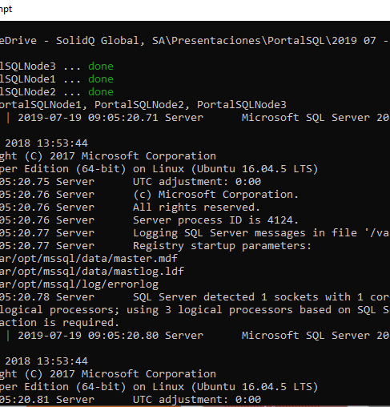
Docker-Compose
BUILD
Compilación de todo
UP
Creación de imágenes
DOWN
Borrado de imagenes
Ejecución de dockerfiles
--no-cache
Levantado de máquinas
Ejecucion de entrypoint
¡No borra volumenes compartidos!
Apagado de máquinas

Slide 13
Demostración Docker-Compose

Slide 14
Conclusiones Que hemos visto hoy
Usando Contenedores para ejecutar SQL Server
Simular instalaciones Always-On
Detalles específicos de compose y docker-file
Build, build –no-cache
Conclusiones

Slide 15





Gracias
Miguel Egea
megea@solidq.com, Miguel.egea@gmail.com
www.portalsql.es

